Slide 1
Introducción al Lenguaje de Modelado Unificado (UML)
ADSI

Slide 2
UML
UML es un conjunto de herramientas que permite modelar (analizar y diseñar) sistemas orientados a objetos.

Slide 3
UML
Algunos componentes particulares de UML son:
Partes (elementos):
Son todos los objetos, cosas, personas, animales, sistemas, subsistemas
que pueden relacionarse.
Acciones (relaciones):
A través de las acciones las partes se pueden relacionar. Estas pueden ser
(correr, vender, cantar, comer, bailar o acciones abstractas como querer,
sentir) hacen que los sistemas tengan funcionalidad, que adquieran vida.
Diagramas de modelado (Diseños):
Reflejan gráficamente el comportamiento, relaciones entre los elementos
intervinientes dentro de un sistema.

Slide 4
Diagrama de clases
Clase: puede tener información o datos valiosos y realizar acciones que sean necesarias dentro del funcionamiento del sistema.
Ejemplo: En un supermercado es importante tener datos de PRODUCTO, CLIENTE, VENTA y PEDIDO.
Un clase tiene atributos(datos) y métodos(funciones).

Slide 5
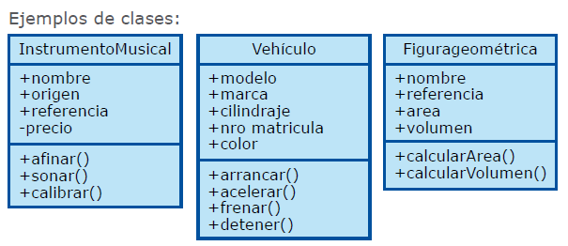
Diagrama de clases

Slide 6
Diagrama de clases
Atributos y métodos:
• Public (+): Indica que el atributo o método será visible tanto dentro como fuera de la clase, es decir, es accesible desde todos lados.
• Private (-): Indica que el atributo o método sólo será accesible desde dentro de la clase (sólo sus métodos lo pueden acceder).
• Protected (#): Indica que el atributo o método no será accesible desde fuera de la clase, pero si podrá ser accedido por métodos de la clase además de las subclases que se deriven (ver herencia).

Slide 7
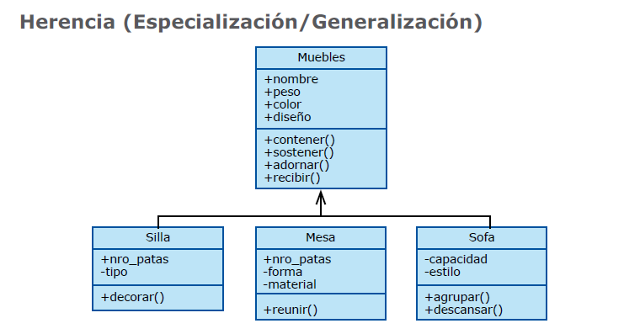
Diagrama de clases

Slide 8


Diagrama de clases
Composición: (Por Valor)
Relación estática, donde el tiempo de vida del objeto incluido está condicionado por el tiempo de vida del que lo incluye. Este tipo de relación es comúnmente llamada composición.
Agregación: (Por Referencia)
Es un tipo de relación dinámica, en donde el tiempo de vida del objeto incluido es independiente del que lo incluye. Este tipo de relación es comúnmente llamada agregación.

Slide 9
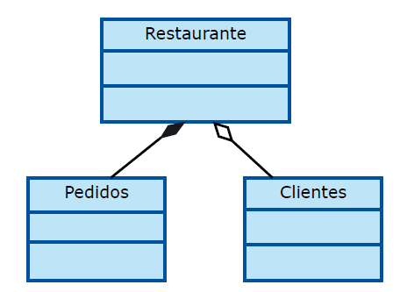
Diagrama de clases
El ejemplo anterior indica que el Restaurante tiene Pedidos y Clientes, sin embargo, los Pedidos requieren del Restaurante para poder existir (Composición), mientras que los Clientes no (Agregación).

Slide 10
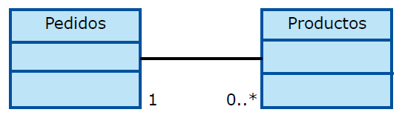
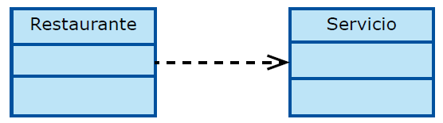
Diagrama de clases
Asociación:
La relación entre clases, permite asociar objetos que colaboran entre sí.
Cabe destacar que no es una relación fuerte, es decir, el tiempo de vida
de un objeto no depende del otro.
Dependencia:
Representa un tipo de relación muy particular, en la que una clase es instanciada (su instanciación es dependiente de otro objeto/clase).

Slide 11
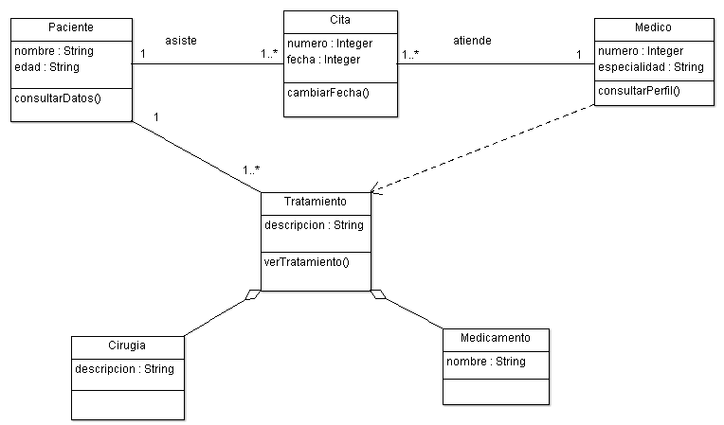
Diagrama de clases

Slide 12
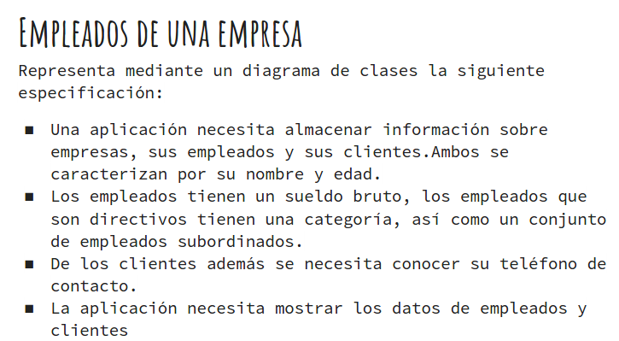
Ejemplo guiado

Slide 13
Ejercicios
goo.gl/XJEbSA

